Slide 1



المحاضرة الثانية: ماهية التجارة الإلكترونية
(Electronic Commerce)
)E-Commerce(

Slide 2





ثانيًا:
أولًا:
أهمية التجارة الإلكترونية
تعريف التجارة الإلكترونية
ثالثًا:
أشكال التجارة الإلكترونية
رابعًا:
خامسًا:
أنظمة الدفع في التجارة الإلكترونية
مقومات التجارة الالكترونية وتحدياتها

Slide 3
تعريف التجارة الإلكترونية
نشأة التجارة الإلكترونية من خلال مزيج من التقدم التكنولوجي ونمو استعمال الانترنت. وفيما يلي أهم محطات نشأة وتطور التجارة الالكترونية:
أولًا:
البدايات (1970-1990): ظهرت بعض التقنيات الأساسية للتجارة الإلكترونية، مثل تبادل البيانات الإلكترونية والتسوق عبر الهاتف.
النمو (1990-2000): فتح الإنترنت أمام الجمهور، وظهور شركات رائدة مثل Amazon وeBay.
التوسع (2000-2020): ظهور الأسواق عبر الإنترنت ووسائل التواصل الاجتماعي، وزيادة اعتماد المستهلكين على التجارة الإلكترونية.
السيطرة (2020-الآن): أصبحت التجارة الإلكترونية قوة مهيمنة في مجال البيع بالتجزئة.

Slide 4
وقد عرفت منظمة التعاون الاقتصادية والتنمية (OECD) التجارة الالكترونية على أنها: "عمليات شراء وبيع السلع والخدمات التي يتم تنفيذها عبر وسائل الاتصال الرقمية من خلال منصات مصممة خصيصًا لإرسال واستلام طلبات الشراء والبيع إلكترونيا مدعومة بآليات للدفع الرقمي".
نظام عمل تجاري يعتمد على الإنترنت والوسائل والتقنيات الإلكترونية في إدارة جميع المعاملات التجارية (بيع، شراء، تبادل، تحويل...) بين الأطراف
أوجه الاختلاف | التجارة التقليدية | التجارة الإلكترونية
المكان | تتم في مكان جغرافي محدد | تتم عبر شبكة الانترنت
الوقت | تتم في ساعات العمل الرسمية | تتم على مدار الساعة
الوسيط | بائع وشاري وتاجر جملة و/ أوتجزئة | بائع وشاري ووسيط إلكتروني
الدفع | نقداً أو بالتحويل المصرفي | عبر الانترنت
التوصيل | من خلال شركة شحن | من خلال شركة شحن أو بالبريد الإلكتروني
التتبع والتحليل | يصعب تتبع العمليات وتحليل البيانات بدقة | يمكن تتبع كل تفاصيل العمليات وتحليل البيانات بدقة
الرقابة | سهلة الرقابة والإخضاع الجمركي والضريبي | يصعب إخضاع منتجاتها للجمركة والضرائب
الشمولية | محدودة | شاملة
السرعة | بطيئة | سريعة
الكفاءة | منخفضة | عالية
الآمان | مرتفع | منخفض

Slide 5
أهمية التجارة الإلكترونية
ثانيًا:
الهيئات الحكومية
زيادة الإيرادات وتعزيز النمو الاقتصادي.
الاستدامة.
المؤسسات
زيادة الإيرادات.
توفير التكاليف.
المستهلكين
سهولة الوصول للمنتجات.
توفير المزيد من الخيارات.
التحليل وتوفير البيانات.
توفير فرص العمل.
توفير الوقت والمال.
تعزيز الابتكارات.

Slide 6
أشكال المعاملات في التجارة الإلكترونية
ثالثًا:
حددت منظمة التعاون والتنمية الاقتصادية (OCDE) أشكال المعاملات في التجارة الالكترونية ضمن مصفوفة تقاطع بين مختلف أنواع العلاقات:
البيان | المستهلك (c) | المؤسسة (B) | الحكومة (G)
المستهلك (c) | C to C | C to B | C to G
المؤسسة (B) | B to C | B to B | B to G
الحكومة (G) | G to C | G to B | G to G

Slide 7

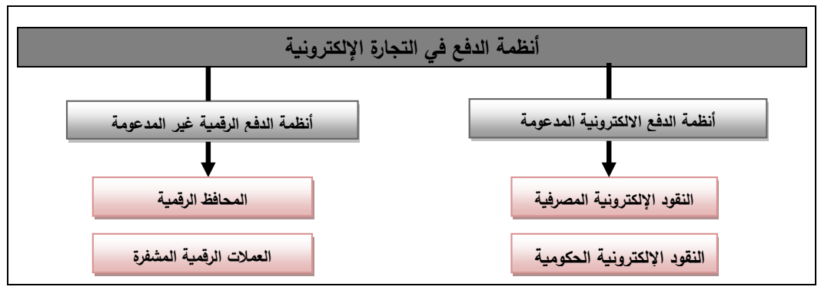
أنظمة الدفع في التجارة الإلكترونية
رابعًا:
الدفع الإلكتروني غير المدعوم | الدفع الإلكتروني المدعوم | الخصائص
عادةً ليست مرتبطة بأصل مادي وتعتمد على العرض والطلب (عملات رقمية). | يتم دعمها مادياً أو مرتبطة بأصل مادي، مثل العملات الوطنية أو الذهب (نقود الكترونية). | الدعم المادي/الربط بأصل مادي
تعرض لتقلبات كبيرة في القيمة (أقل أمان). | يحتفظون بثبات في القيمة (أكثر أمان). | الاستقرار في القيمة
غالبًا ما تكون لامركزية ولا تتطلب وجود جهة مركزية. | تحكمها جهة مركزية مثل البنوك أو الحكومات. | الجهة المسؤولة

Slide 8
العناصر الأساسية للتجارة الالكترونية وتحدياتها
العناصر الأساسية للتجارة الالكترونية:
1- الموقع الإلكتروني (المتجر الإلكتروني).
2- وسائل الدفع الإلكتروني وأمان المعاملات.
3- إدارة المخزون والشحن والتوصيل.
4- خدمات خدمة العملاء عبر الإنترنت.
خامسًا:
كما أن للتجارة الالكترونية مجموعة من المقومات (المتطلبات) الواجب توفرها لقيامها بدورها على أكمل وجه. ويمكن إجمالها فيما يلي:
- توفر البنية التحتية المناسبة من خطوط اتصالات، أجهزة كمبيوتر، انترنت...الخ
- توفر الانترنت لعموم الناس (الانتشار الواسع لاستخدام الانترنت بين الأفراد).
- توفر إمكانيات الوصول إلى وسائل الدفع الالكتروني.
- توفر الإطار القانوني الملائم للتجارة الالكترونية إضافة إلى الأمن والثقة.

Slide 9
تحديات التجارة الإلكترونية: من أهمها:
1- توفير الأمان: يمكن أن تكون التجارة الإلكترونية عرضة للهجمات الإلكترونية، مما قد يؤدي إلى سرقة بيانات العملاء.
2- كسب الثقة: قد يشعر بعض العملاء بعدم الثقة في إجراء عمليات شراء عبر الإنترنت.
3- المشاكل الضريبية والجمركية: قد تختلف قوانين الضرائب بين البلدان، مما قد يعقد التجارة الإلكترونية عبر الحدود.
4- تحديات الوصول: قد لا يكون لدى بعض الأشخاص إمكانية الوصول إلى الإنترنت أو الأجهزة الإلكترونية اللازمة للتجارة الإلكترونية.

Slide 10

المحاضرة 02
نهايـة العــرض
وشكـرًا لكـم

